Slide 1
BENGKEL ELEKTRONIKA II PENGHANTAR dan PENYEKAT
Oleh : Unang Sunarya, ST.,MT.
PROGRAM DIPLOMA III
FAKULTAS ELEKTRO DAN KOMUNIKASI
IT TELKOM BANDUNG

Slide 2
Cakupan Materi
Pendahuluan dan Kegunaan Penghantar.
Struktur Atom Pada Penghantar.
Tahanan Penghantar.
Pengaruh Temperatur pada Tahanan Penghantar.
Jenis-jenis Kabel Penghantar, Konektor, dan Terminal.
Fungsi Penyekat dan Sifat-siafat Kelistrikannya.
Pembuangan Muatan Pada Suatu Dielektrik.

Slide 3
PENGHANTAR
Penghantar atau Konduktor adalah bahan-bahan yang mempunyai tahanan sangat rendah. Nilai tipikal kurang dari 1Ω untuk panjang 3 meter kawat tembaga sebagai contoh kawat penghantar. Beberapa contoh penghantar umumnya logam seperti tembaga, emas, perak, alumunium, dan besi.
Fungsi penghantar adalah sebagai penghubung sumber tegangan ke suatu tahanan beban dengan sekecil-kecilnya tegangan jatuh pada penghantar, sehingga semua sumber tegangan dapat mengahasilkan arus maksimum pada beban.

Slide 4
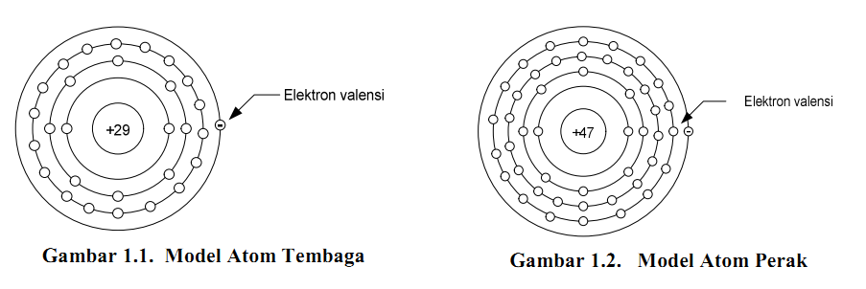
Struktur Atom Pada Penghantar Bahan penghantar bisa dengan mudah menghantarkan arus listrik dikarenakan dari bentuk struktur atomnya yang mengakibatkan elektron bisa dengan mudah berpindah atau bergerak ketika ada beda potensial diujung-ujung penghantar tersebut

Slide 5
Tahanan Penghantar Setiap penghantar memiliki nilai tahanan listrik yang nilainya berbeda satu sama lain. Besarnya nilai tahanan tergantung pada faktor-faktor tahanan jenis bahan, panjang penghantar, dan luas penampang penghantar yang dapat ditunjukan dengan persamaan berikut : Untuk mengetahui ukuran dari diameter kabel bisa dilihat dari ukuran kabel standar AWG (American Wire Gauge) dimana penomeran AWG semakin besar maka diameter kawatnya semakin kecil (http://www.druflon.com/wiretable1.html).

Slide 6
Pengaruh Temperatur terhadap Tahanan Penghantar Tahanan penghantar bisa dipengaruhi oleh perubahan temperatur. Umumnya logam mempunyai temperatur positif (α+). Besarnya nilai suatu penghantar pada pada temperatur tertentu adalah :

Slide 7
Jenis-jenis kabel Penghantar

Slide 8
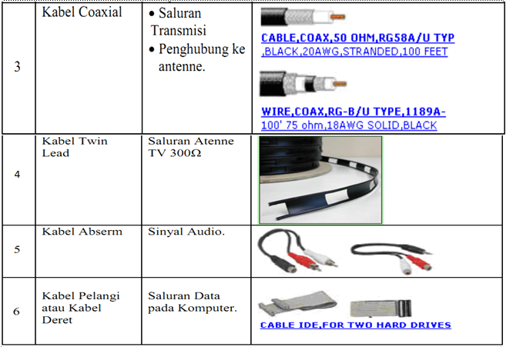

Slide 10
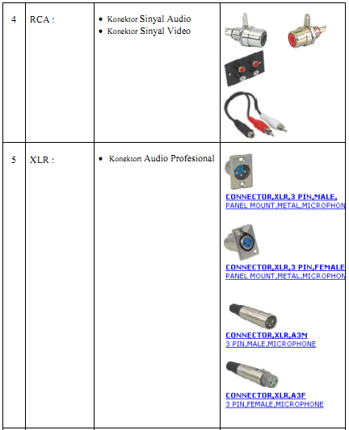

Slide 13
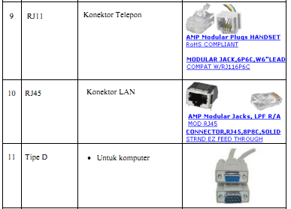

Slide 14
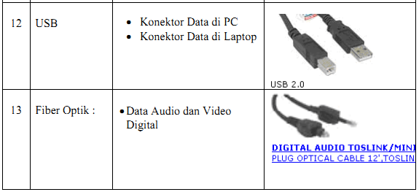

Slide 15
PENYEKAT
Penyekat atau isolator mempunyai sifat yang berlawanan dengan penghantar yaitu memiliki tahanan yang sangat besar sekali yaitu dalam orde Megaohm (MΩ). Contoh penyekat : mika, gelas, plastik, karet, katun, dll.
Kegunaan penyekat
Dengan nilai tahanan yang sangat besar, penyekat tidak dapat mengalirkan arus yang cukup terasa atau terukur bilamana kepadanya diberikan catu tegangan. Akibatnya penyekat mempunyai dua fungsi yaitu :
Menyekat antara beberapa penghantar.
Menyimpan muatan listrik bilamana kepadanya diberikan catu tegangan atau sebagai bahan dielektrik.

Slide 16
Sifat-sifat Kelistrikan Penyekat Sifat-sifat kelistrikan yang penting dari penyekat adalah : 1). Kekuatan Dielektrik 2). Permitivitas 3). Resistivitas 4). Loss Factor

Slide 17
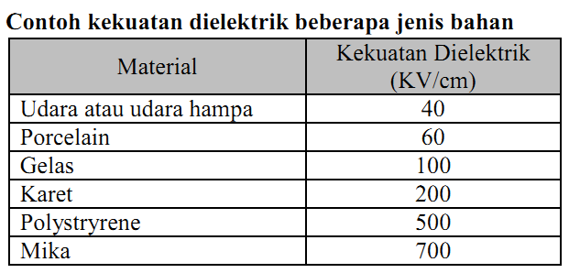
Kekuatan Dielektrik Merupakan suatu kekuatan medan listrik maksimum yang dapat ditahan oleh suatu penyekat atau dielektrik tanpa menimbulkan suatu kerusakan pada bahan tersebut (Break Down). Besaran ini dinyatakan dalam KV/cm.

Slide 18
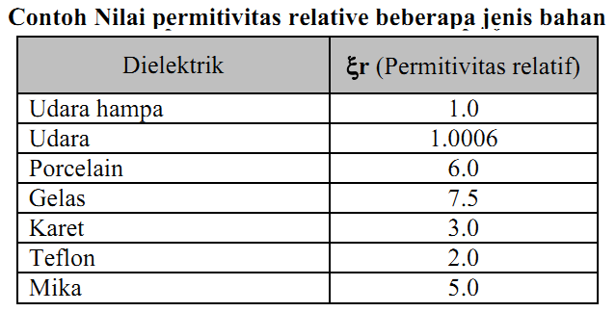
Permitivitas Merupakan suatu konstanta dari suatu bahan yang menunjukan karakteristik dari kemampuan dielektrik untuk menerima atau menyimpan medan listrik yang ditulis dengan simbol Ɛr (Permitivitas relative).

Slide 19
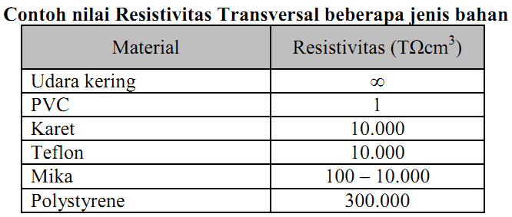
Resistivitas Merupakan suatu nilai tahanan dari suatu bahan penyekat yang terdiri dari resistivitas superficial (tahanan permukaan ) yang nilai tahanannya dipengaruhi oleh kondisi lingkungan sekitarnya dan Resistivitas Transversal (tahanan volume) yang besarnya tergantung jenis bahan dielektrik yang dinyatakan dalam TΩcm³ .

Slide 20
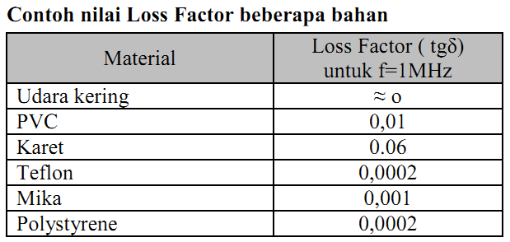
Loss Factor atau faktor kerugian dari suatu bahan dielektrik merupakan nilai kerugian dari suatu bahan dielektrik akibat timbulnya resistansi seri (Rs) pada saat dielektrik tersebut digunakan sebagai dielektrik pada sebuah kapasitor dan bekerja pada arus bolak-balik. Nilai Loss Factor dapat menentukan apakah dielektrik tersebut cocok untuk digunakan pada frekuensi rendah (LF), frekuensi tinggi (HF), frekuensi sangat tinggi (UHF). Semakin tinggi nilai Loss Factor, semakin tinggi pula nilai kerugiannya.

Slide 21
Pembuangan Muatan Pada suatu Dielektrik Suatu penyekat bila dihubungkan dengan sumber tegangan, maka akan menyimpan muatan listrik. Muatan ini memiliki kecenderungan untuk tetap bertahan di dalamnya, tetapi bisa juga dibuang dengan menggunakan metoda-metoda berikut : 1). Pembungan muatan melalui penghantar. 2). Pembuangan muatan melalui atmosfir (Brush Discharge). 3). Pembuangan muatan melalui bahan dielektrik (Spark Discharge).

Slide 22
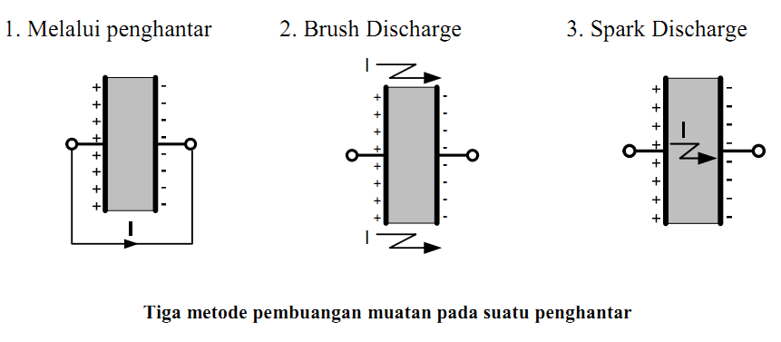

Slide 23
Referensi
[1]. Supriyadi, Tata.2011.Teknik Telekomunikasi.JTE POLBAN.
[2]. Sunarto.Pengenalan Wajah Komponen Elektronika.
[3]. Wibawanto, Hari.2002.Elektronika Dasar.Elex Media.Jakarta.

Slide 24
Sekian
Materi selanjutnya : Saklar (Silakan dipelajari terlebih dahulu)

